Slide 1
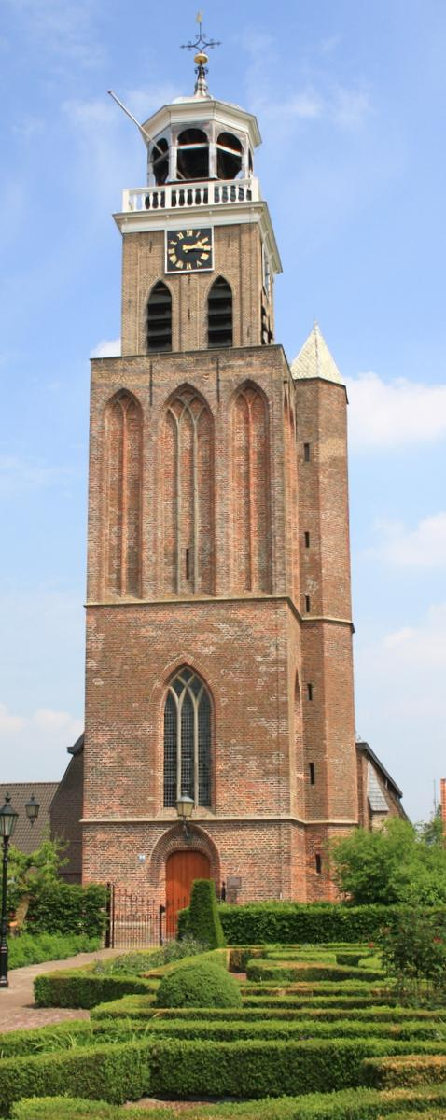
Kerstzangavond met CGK
De Zeeklank
Notes:
*
*

Slide 2
Als alles duister is
Na 3x koor nog een keer met de gemeente
Als alles duister is, ontsteek dan een lichtend vuur dat nooit meer dooft, een vuur dat nooit meer dooft.
Als alles duister is, ontsteek dan een lichtend vuur dat nooit meer dooft, een vuur dat nooit meer dooft.

Slide 3
Opening

Slide 4
Koor: King of Kings en Gaudeamus

Slide 5
Koor:
Zo is het beloofd (Sela)

Slide 6
Koor:
Hoop

Slide 7
Koor:
Een lied klonk in de heil’ge nacht
Couplet 4 met gemeente

Slide 8
4
Eens breekt het grote kerstfeest aan, waar op de wereld wacht. Gods Zoon zal komen op de aard in ware koningspracht. De vrede zal volkomen zijn, Hij duldt geen oorlog meer. Komt, engelen en mensen saam, brengt Hem de hoogste eer.

Slide 9
Schriftlezing: Lucas 2: 1 - 21

Slide 10
Instrumentaal: fluit-orgel-piano Hark the herald angels sing

Slide 11
Koor:
O du Fröliche

Slide 12
Koor:
Angels Carol

Slide 13
Koor: Christmas time

Slide 14
Instrumentaal: Away in a manger In the bleak midwinter He was born

Slide 15
Koor: Vrede klinkt helder in die nacht

Slide 16
Koor: Silent Night

Slide 17
Koor: God zal met ons zijn
Laatste couplet met gemeente

Slide 18
God zal met ons zijn, God is Immanuel God zal met ons zijn, de God van Israel.

Slide 19
Koor: Komt laat ons heen gaan

Slide 20
Koor: Lof zij de Heer

Slide 21
Koor: Hoor de eng’len zingen d’eer 1e gemeente
2e koor
3e koor en gemeente

Slide 22
Hoor de eng’len zingen d’eer van de nieuwgeboren Heer! Vreed’op aarde, ’t is vervuld, God verzoent der mensen schuld. Voeg u, volken, in het koor, dat weerklinkt de hemel door, zingt met algemene stem voor het kind van Bethlehem. Hoor, de eng’len zingen d’eer van de nieuwgeboren Heer.

Slide 23
Koor

Slide 24
Lof aan U die eeuwig leeft en op aarde vrede geeft, Gij die ons geworden zijt taal en teken in de tijd, al uw glorie legt Gij af ons tot redding uit het graf, dat wij ongerept en rein nieuwgeboren zouden zijn. Hoor, de eng’len zingen d’eer van de nieuwgeboren Heer.

Slide 25
Sluiting

Slide 26
Ere zij God
Met tegenstem van het koor

